Slide 1
Tarief berekenen LG31
IBS 1.2 – les 4

Slide 2
Wat gaan we vandaag doen?
Pak het huiswerk voor je

Slide 3
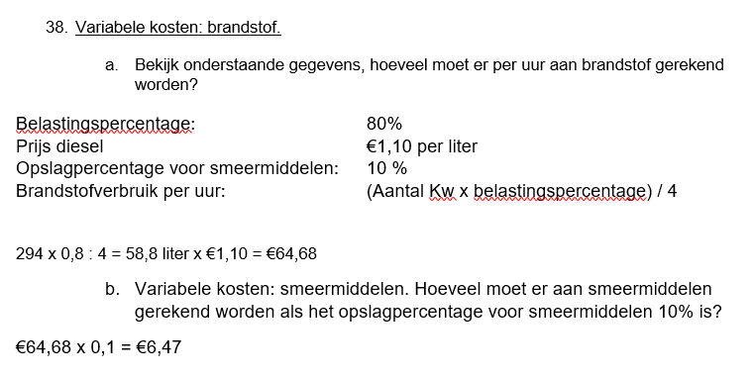
Opgaven 38 t/m 45

Slide 4
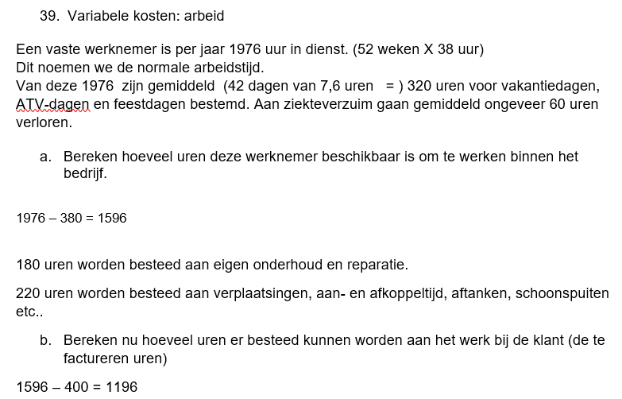

Slide 5
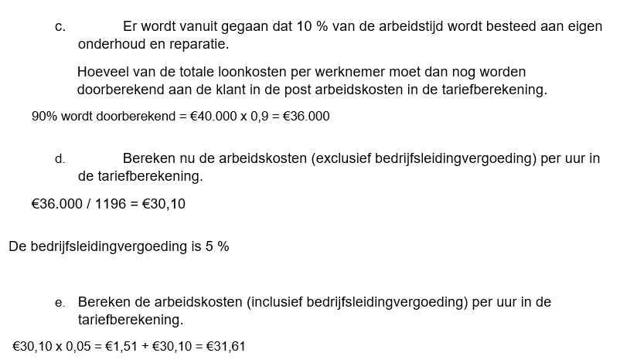

Slide 6
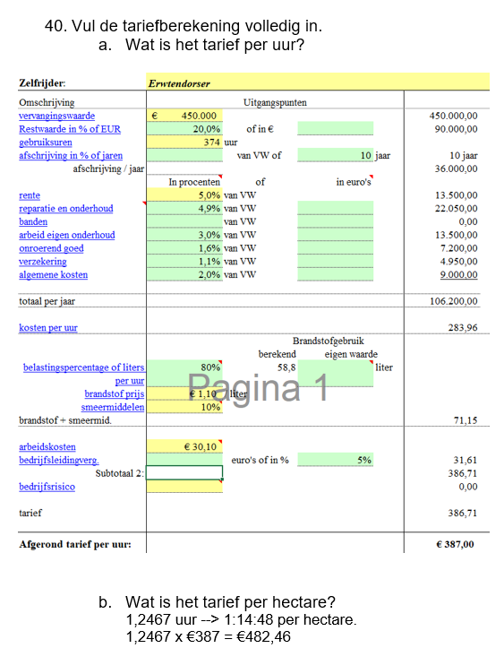

Slide 7
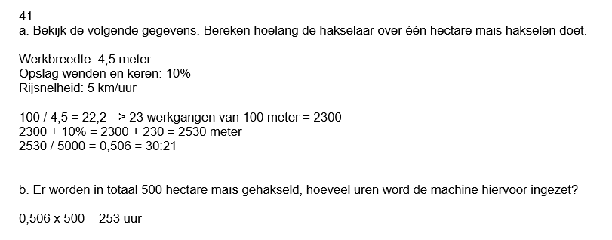

Slide 9
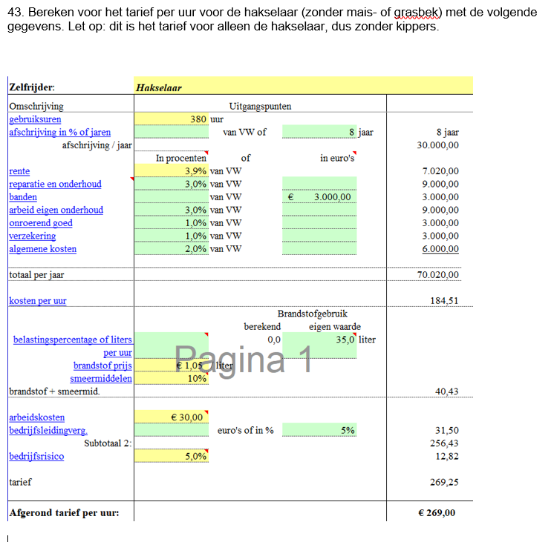

Slide 10
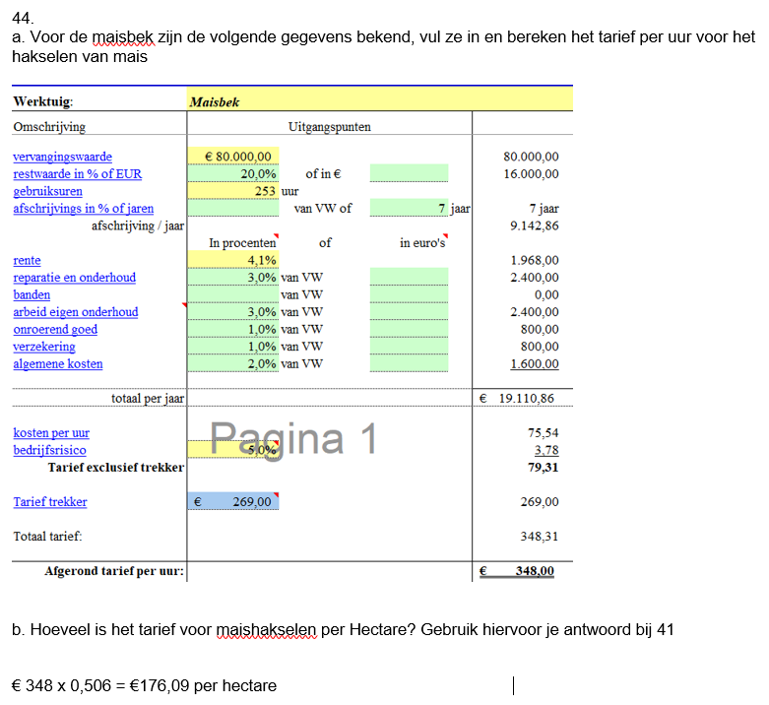

Slide 11
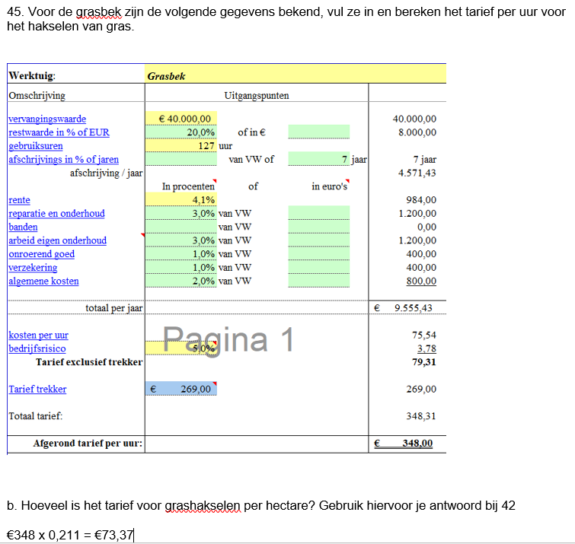

Slide 12
Efficiënt inzetten
Hakselen
Mais, gras
Rooier
Bieten, Pastinaak, Cichorei
Zelfrijder + werktuig

Slide 13
Totale tarief oogst
Hakselaar + bek
Trekkers + kippers
Loader
Gecombineerd tarief uur + hectare.

Slide 14
Bietenrooier
Waar let je op?
Je hebt er een die eigenlijk aan vervanging toe is. Wat kun je doen?

Slide 15
Machine aanpassen (rebuild)
Nieuwe machine kopen
Tweedehands machine kopen
Leasen
Wat zijn per optie de voor – en nadelen?

Slide 16
Maak de opgaven t/m 49

Slide 17
Dat was ‘m!
Dagge bedankt zijt, da witte.

